Slide 1


"ESSERE PA"
ATTRAVERSO LA FORMAZIONE:
IL CORSO DI ALTA SPECIALIZZAZIONE DEL DIPARTIMENTO DELLA FUNZIONE PUBBLICA

Slide 2
Essere PA
La Direttiva del Ministro del 14.01.2025 sottolinea l’importanza dell’educazione umanistica nella formazione del personale pubblico. In questa prospettiva, diventano fondamentali le modalità innovative di apprendimento e progetti formativi incentrati sulla comprensione dell’innovazione e del cambiamento.
L’offerta formativa di Essere PA: Accademia del Valore integra saperi umanistici e utilizzo dell’AI e nasce per rafforzare le competenze trasversali dei dipendenti pubblici in linea con il framework di competenze identificate
Il programma adotta un approccio interdisciplinare, valoriale e attitudinale, con l’obiettivo di:
Promuovere comportamenti e mindset innovativi: capacità relazionali, pensiero critico e consapevolezza individuale
Valorizzare il capitale umano della PA
Sostenere i processi di transizione digitale, ecologica e amministrativa
Favorire lo sviluppo dell’AI literacy
Le ore di formazione in aula concorrono al raggiungimento dell’obiettivo individuale di formazione di almeno 40 ore annue

Slide 3

I tre percorsi formativi
1. Allenare il pensiero critico – per prendere decisioni più consapevoli valutando le informazioni con metodo
Formare il personale pubblico non è solo una necessità, ma una scelta strategica: significa migliorare l’efficienza, promuovere l’innovazione e offrire servizi di qualità ai cittadini.
Essere PA è un progetto formativo orientato alla crescita personale e professionale dei dipendenti delle Amministrazioni centrali e territoriali.
E’ possibile scegliere uno o più corsi; il corso si svolge in 2 giorn
DURATA: 14 ore
2. Progettare comunità – per sviluppare nuove
modalità di collaborazione e riconoscere i rischi comunicativi
DURATA: 14 ore
3. Abitare la complessità – per affrontare
il cambiamento e l’incertezza esplorando i futuri possibili
DURATA: 14 ore
Ogni modulo prevede esperienze nei GenAI Bootcamp, per esplorare l’uso dell’Intelligenza Artificiale nella PA, comprenderne le implicazioni etiche e acquisire nuove competenze digitali.

Slide 4
Partecipanti ad oggi
2500 partecipanti
4.5
4.5
4.6
CONTENUTI E UTILITÀ
PARTECIPAZIONE
E COINVOLGIMENTO
NET PROMOTER SCORE

Slide 5
«ESSERE PA –
COME ADERIRE ALL’INIZIATIVA»
PATRIZIA MEROLA– PROJECT MANAGER ESSERE PA

Slide 6

Il portale di Essere PA
Per tutte le informazioni relative ai corsi e per iscriversi alle aule, è possibile consultare il sito dedicato all’iniziativa Essere PA www.esserepa.it
Il sito, oltre a contenere descrizioni esaustive rispetto
a corsi, obiettivi, mette a disposizione un calendario aggiornato dei corsi a cui è possibile prenotarsi.
E’ disponibile il calendario per le edizioni a Roma dal 12 gennaio al 26 febbraio 2026

Slide 7



Come iscriversi individualmente
È poi sufficiente cliccare sul corso d’interesse e procedere all’iscrizione attraverso il bottone «ISCRIVITI».
Accedere al sito www.esserepa.gov pagina «Calendario dei corsi»
1
2
3
Si viene così reindirizzati alla pagina in cui è possibile scaricare i ticket
di partecipazione al corso scelto.

Slide 8
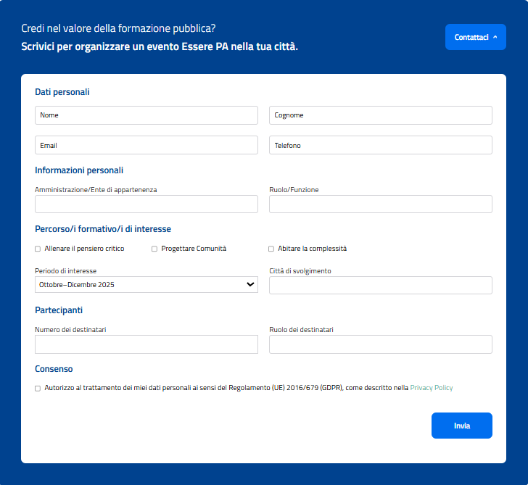
Come candidarsi per Ente singolo o Ente aggregatore
Le amministrazioni interessate a partecipare al programma di formazione Essere PA devono inviare una richiesta via mail all’indirizzo helpdesk@esserepa.it oppure utilizzando il modulo d’iscrizione nella sezione «Calendario».

Slide 9
Le prossime tappe
Milano
La formazione di Essere PA ha già raggiunto numerosi territori del Paese con le prime tappe nelle seguenti città:
Roma
Firenze
Grosseto
Potenza
Bari
Lecce
Teramo
Palermo
Perugia
Ed è pronta a proseguire coi prossimi appuntamenti:
Torino
Milano
Cagliari - Sassari
Venezia – Verona – Padova
Verona
Padova
Torino
Venezia
Genova
Ancona
Firenze
Grosseto
Perugia
Teramo
Roma
Bari
Lecce
Sassari
Cagliari
Potenza
Palermo

Slide 10
GRAZIE
Notes:
1.2.3.4.blocchetto scuro, freccia, 22

